Slide 1


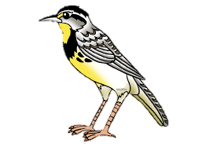
NGỮ VĂN 7
CHÀO MỪNG CÁC EM HỌC SINH

Slide 2
KHỞI ĐỘNG

Slide 3



Slide 4






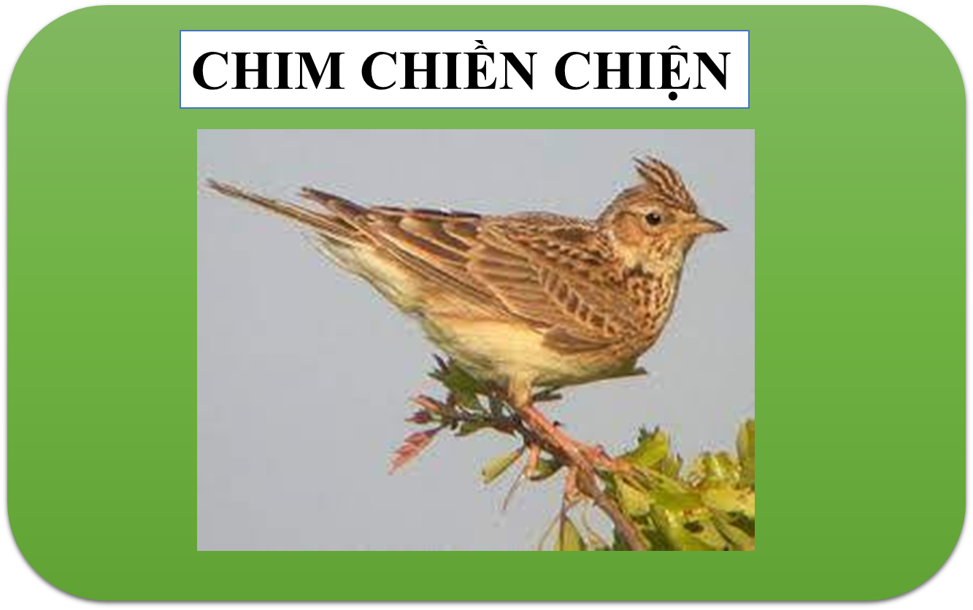


防火灾

Slide 5

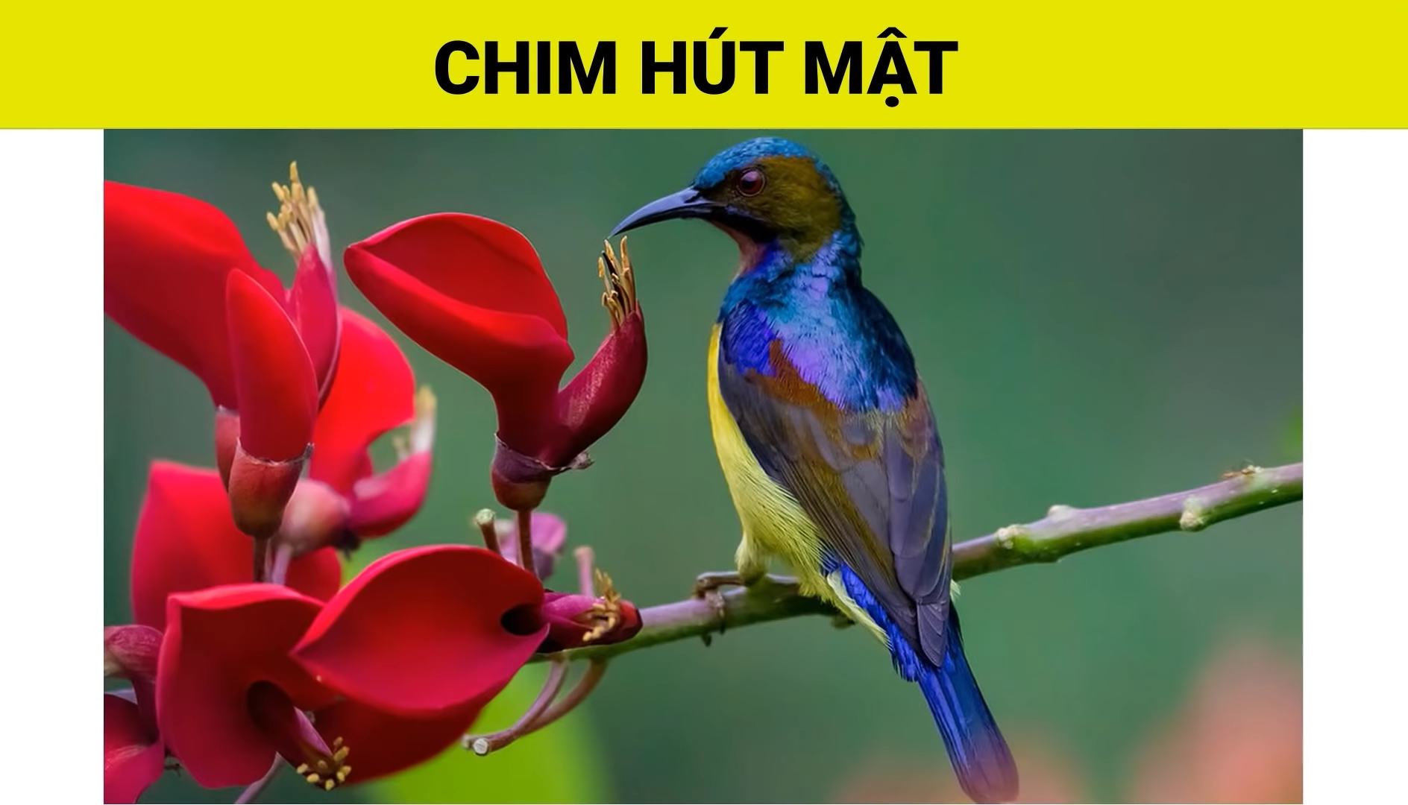
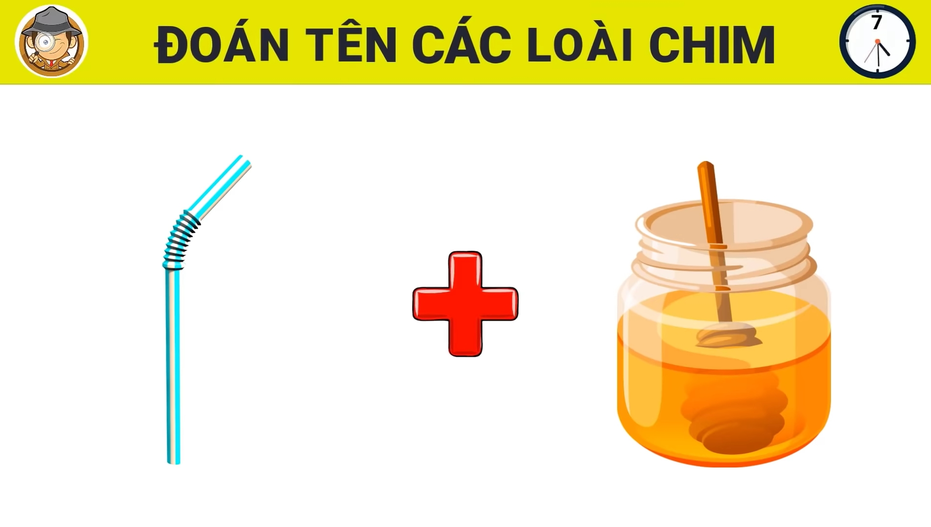
防火灾

Slide 6
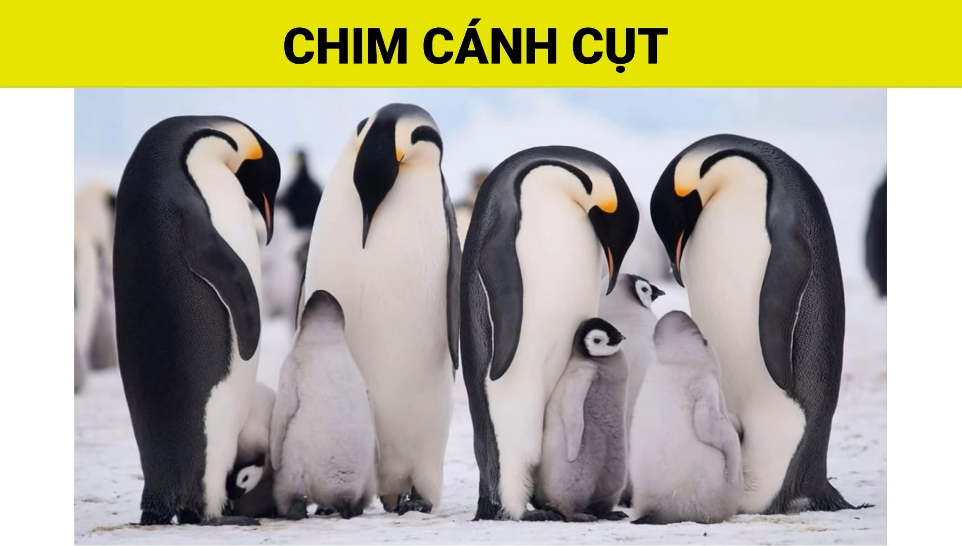
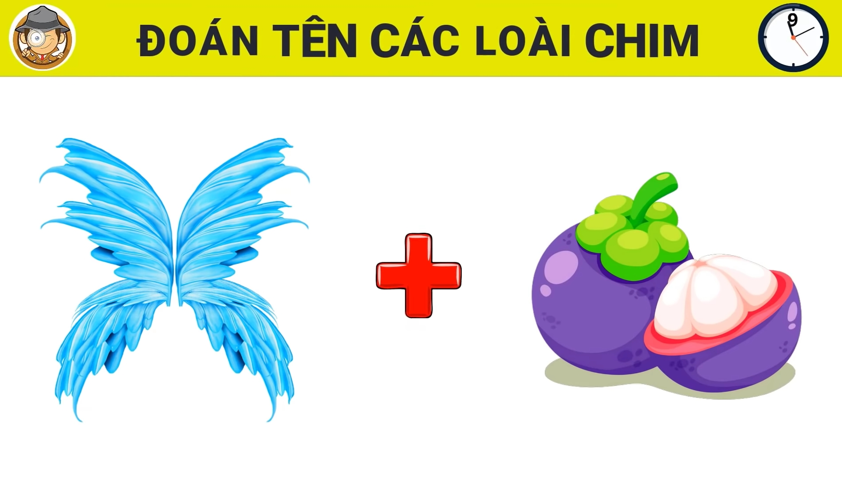
防火灾

Slide 7
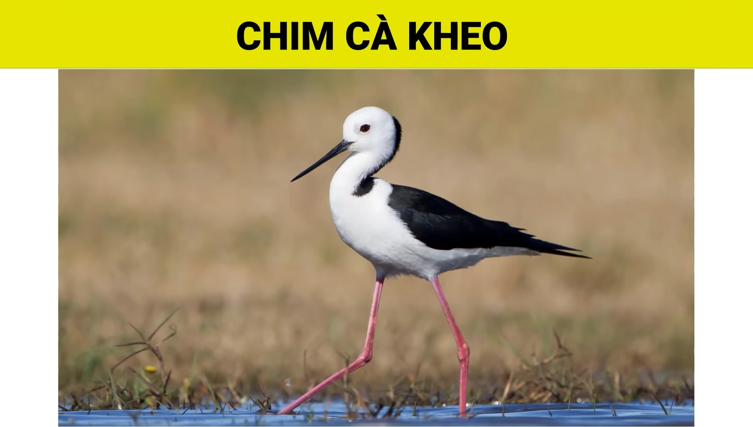
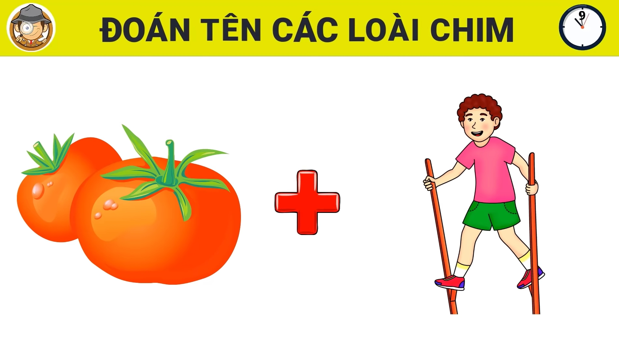
防火灾

Slide 8
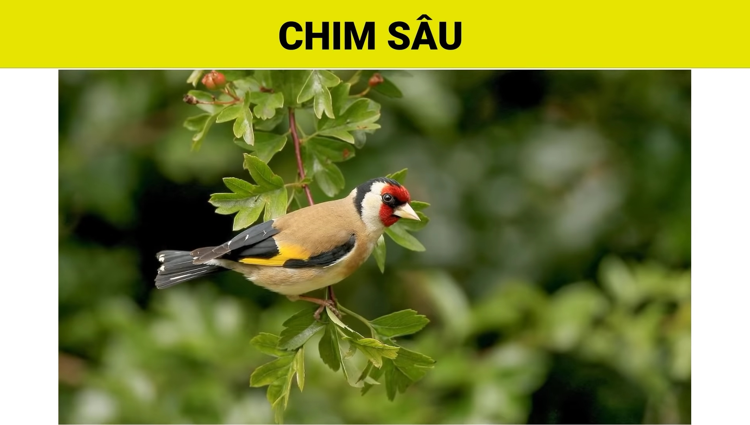
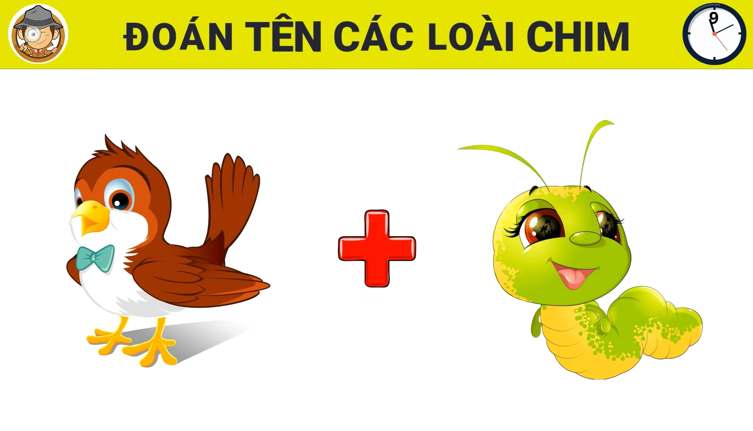
防火灾

Slide 9
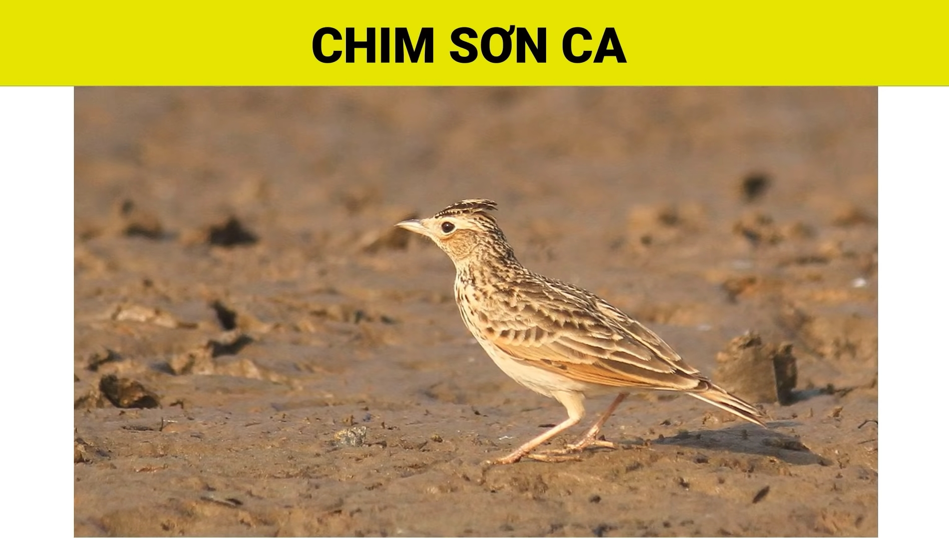
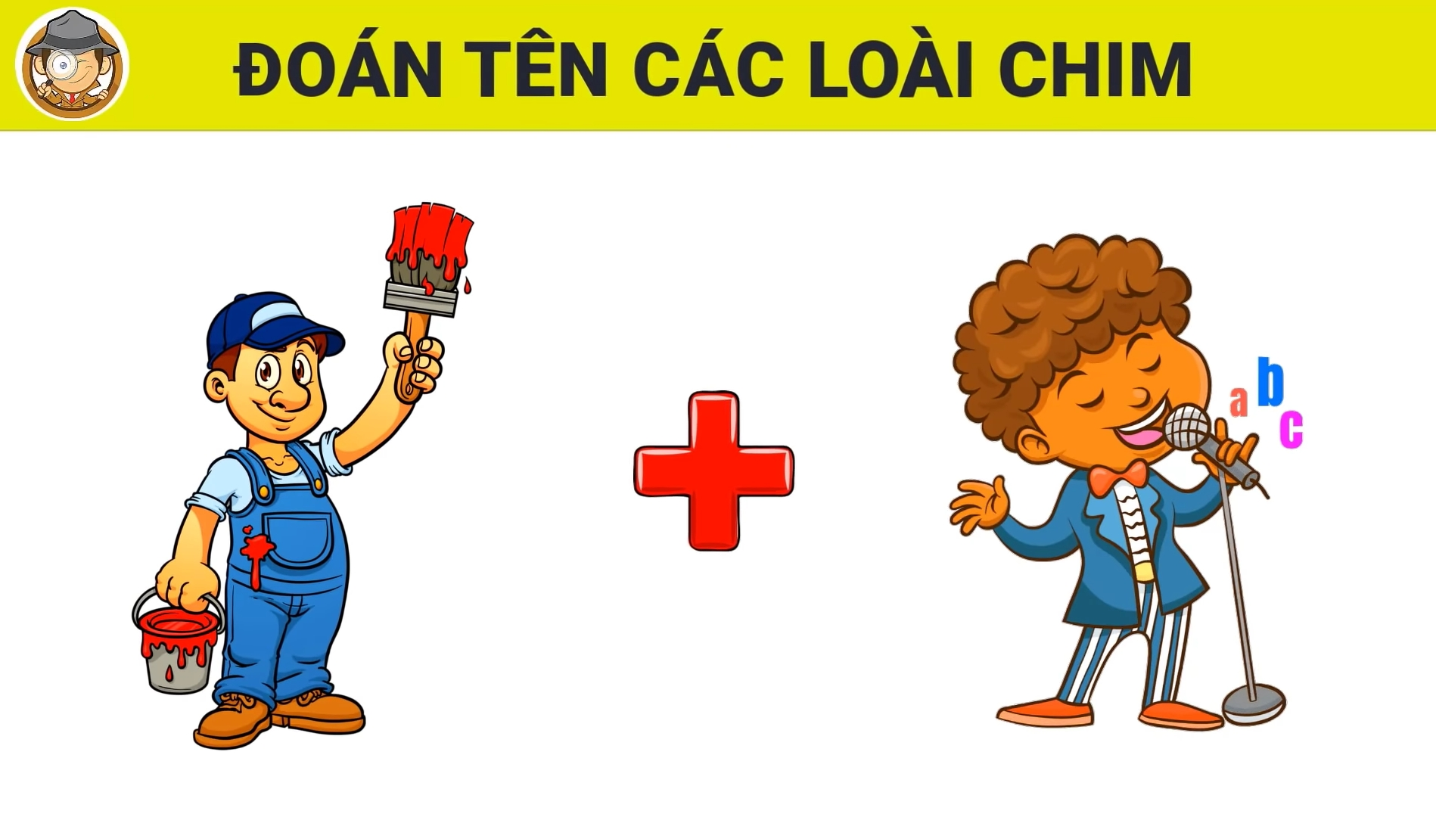
防火灾

Slide 10
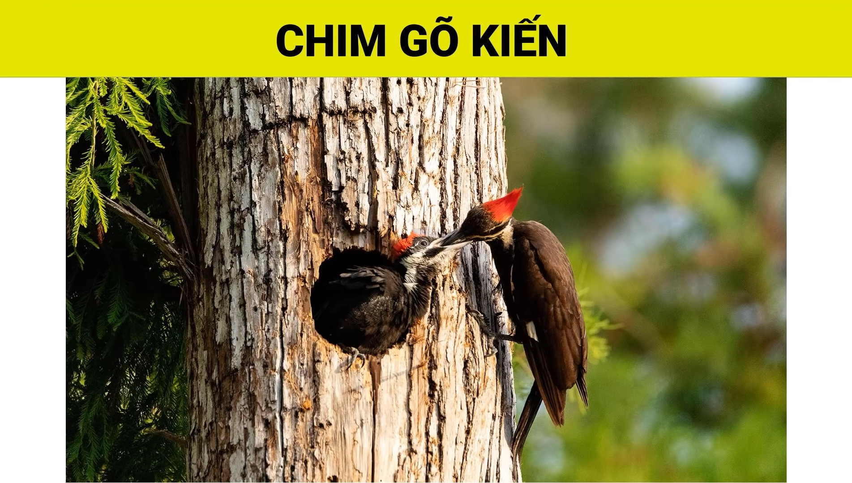
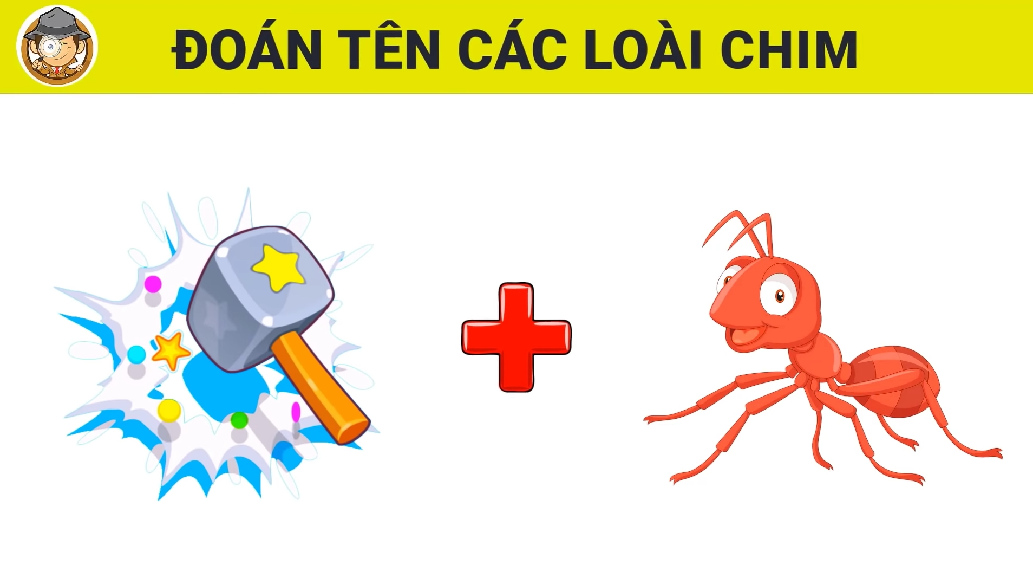
防火灾

Slide 11
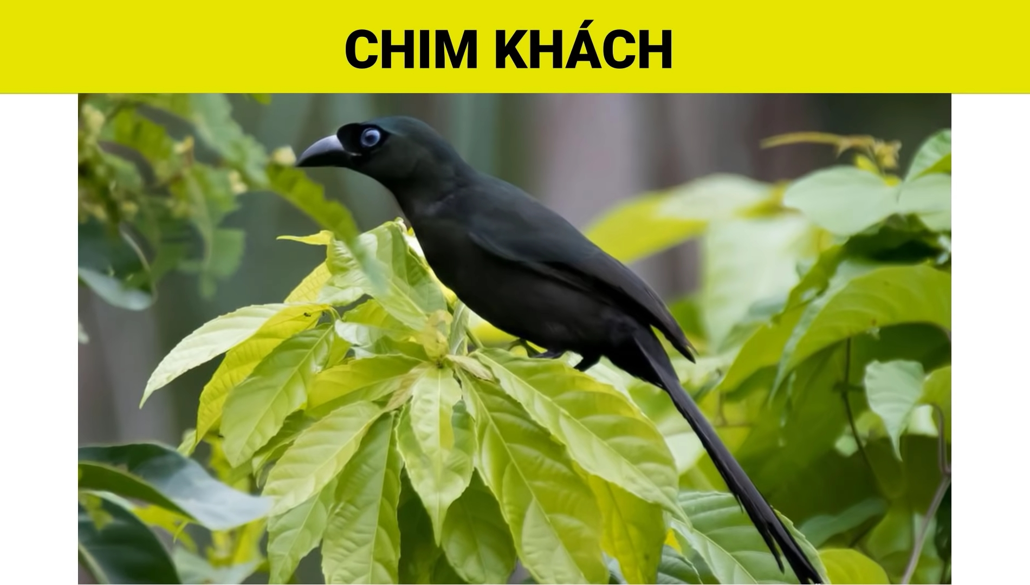
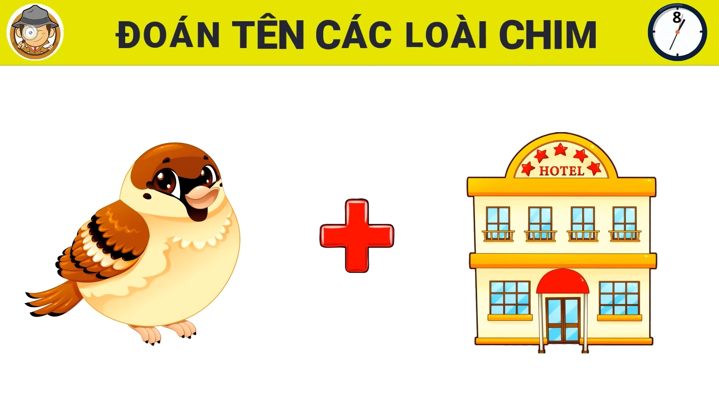
防火灾

Slide 12
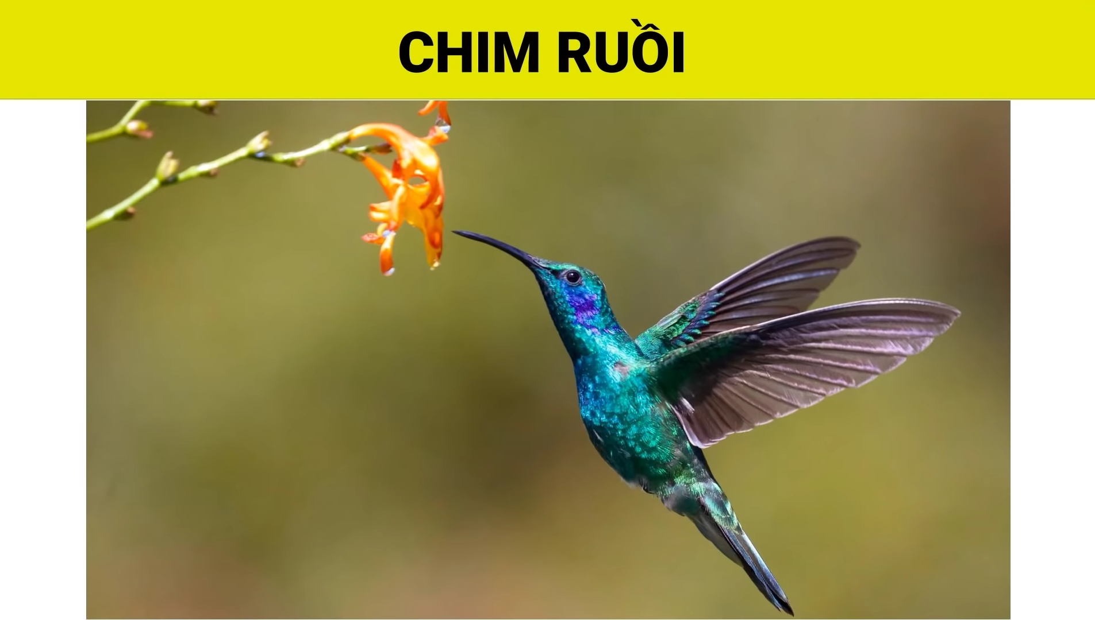
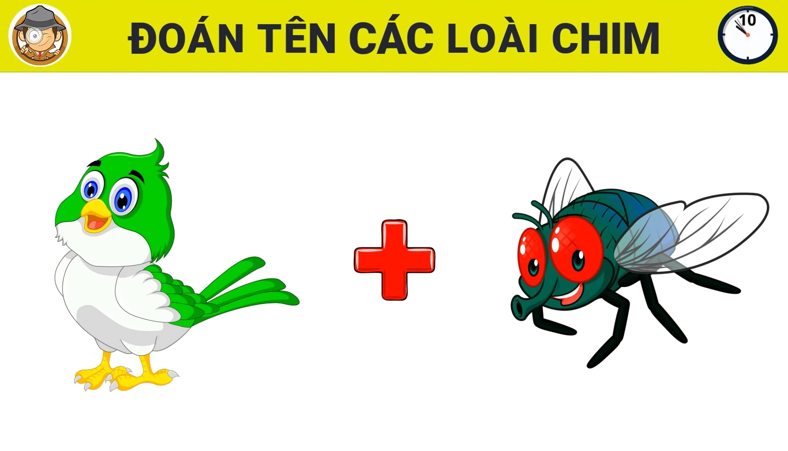
防火灾

Slide 13
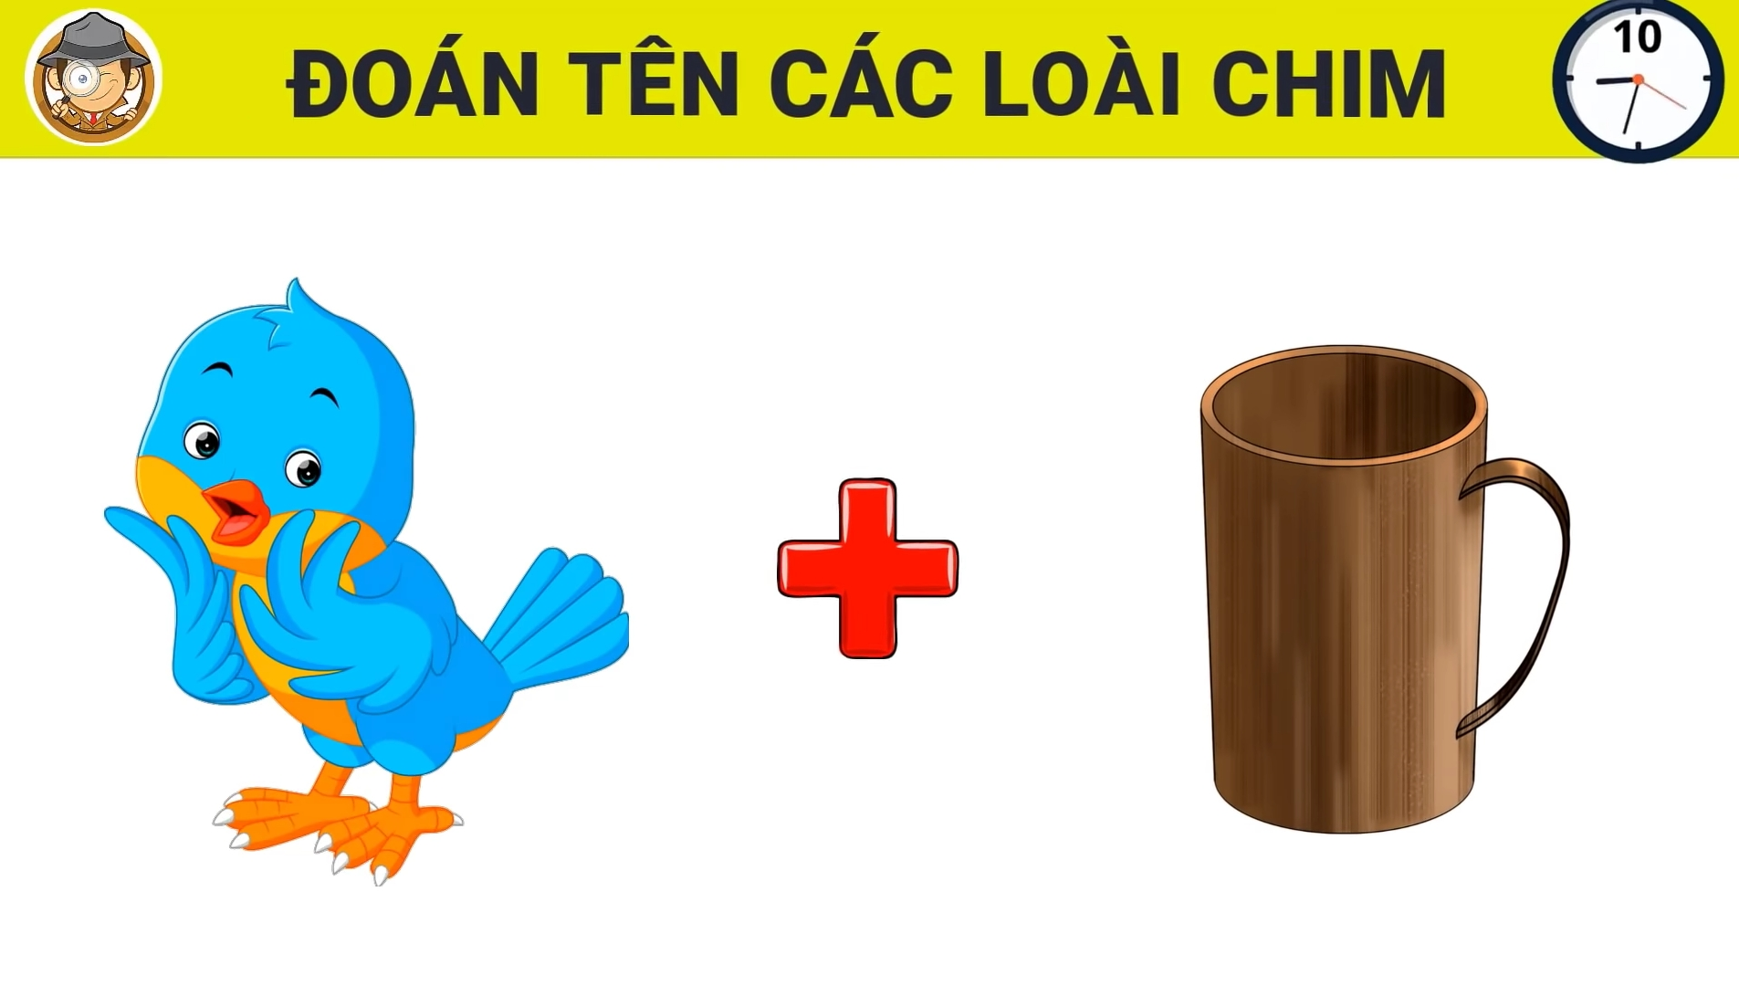
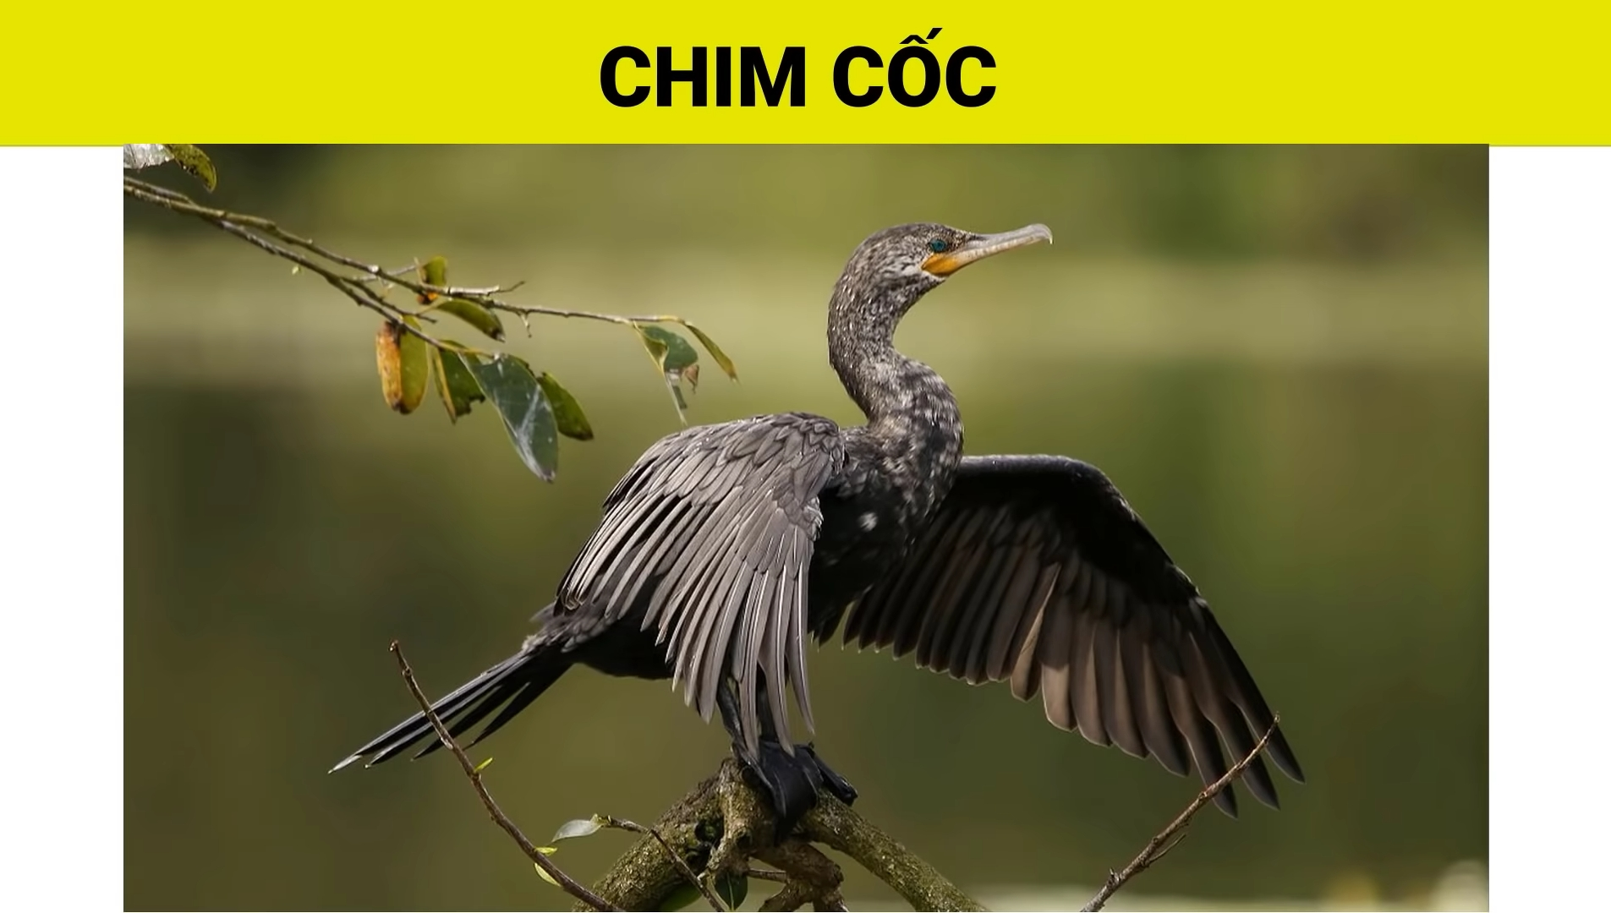
防火灾

Slide 14
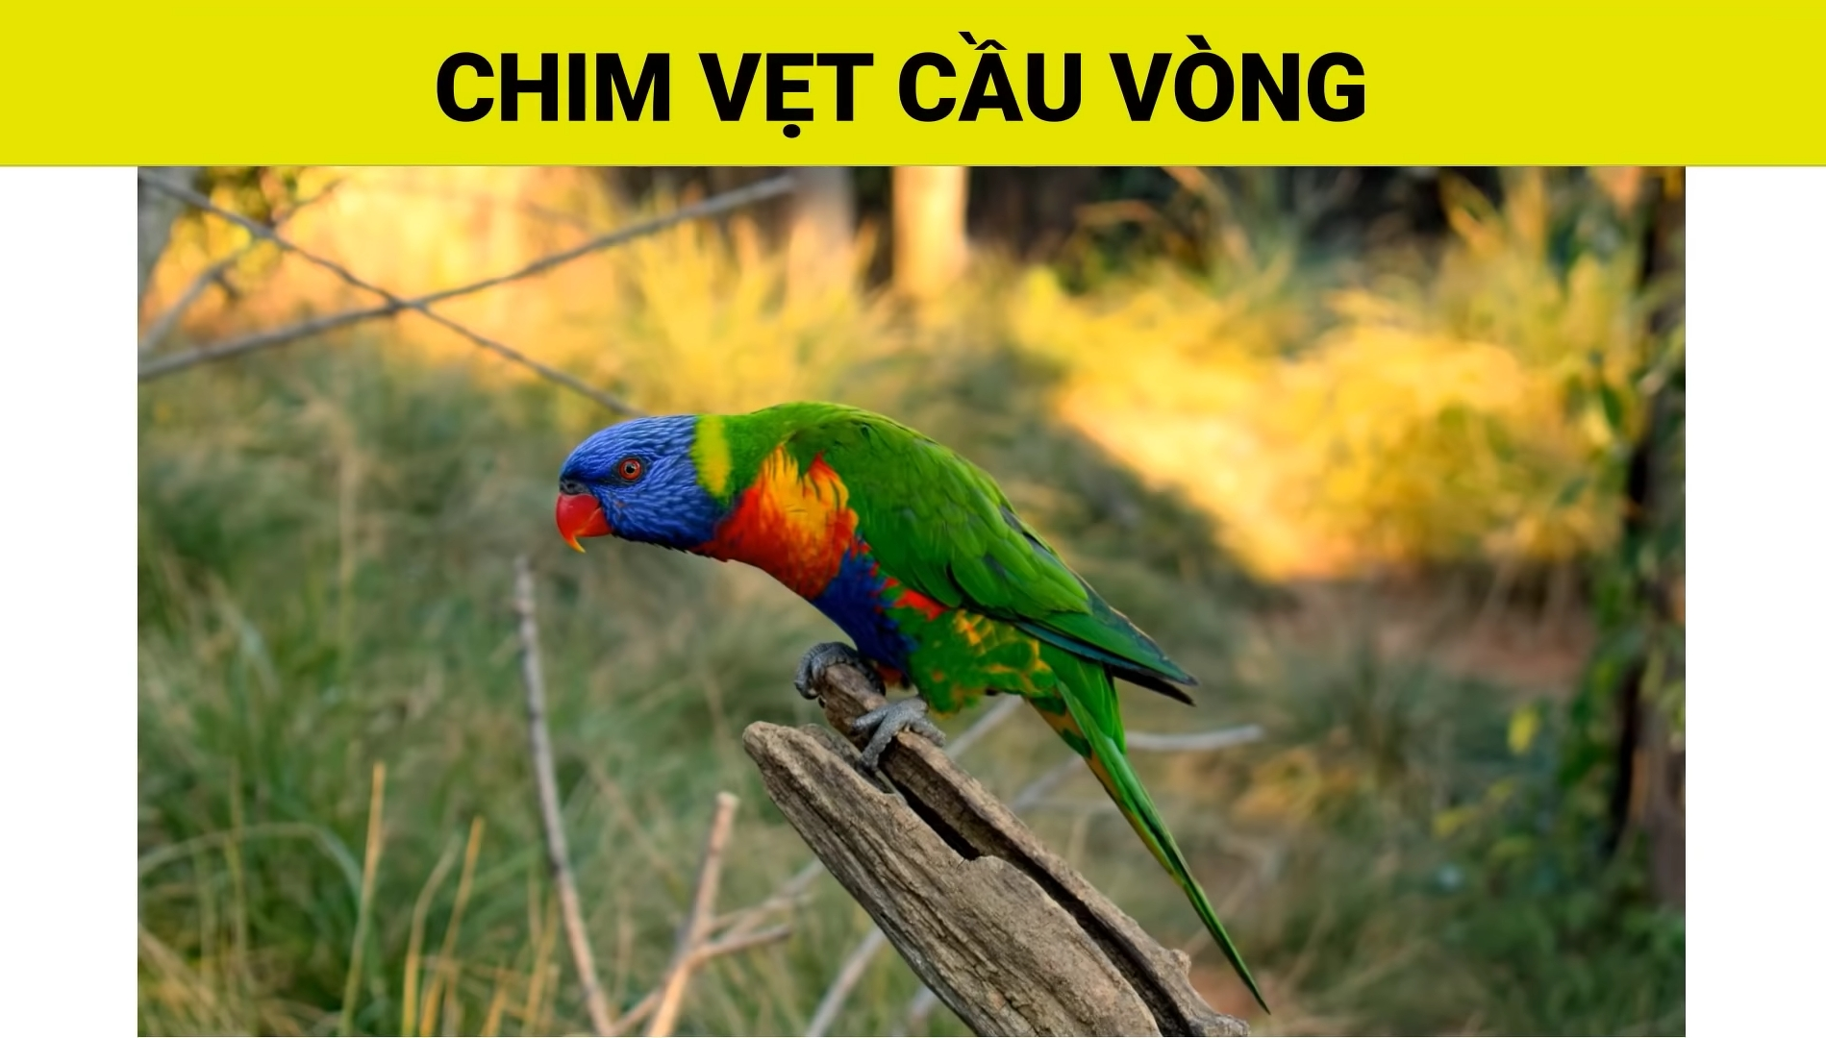
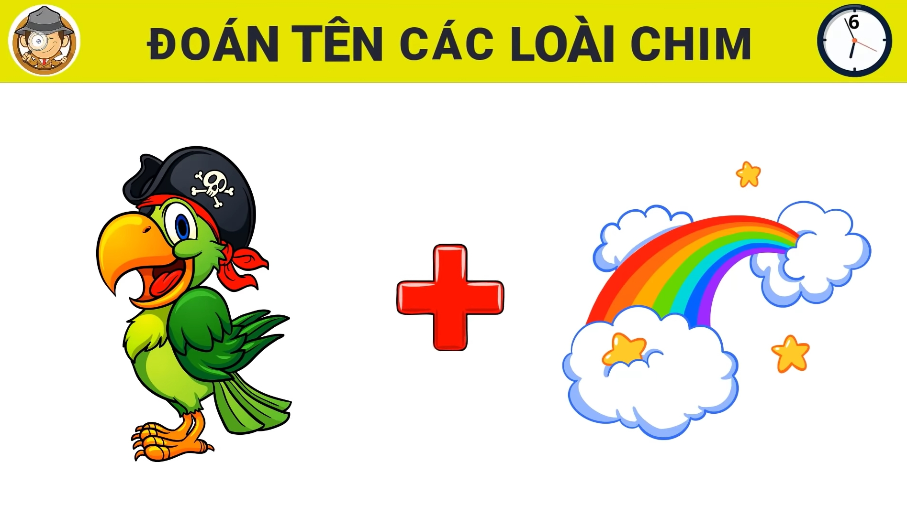
防火灾

Slide 15
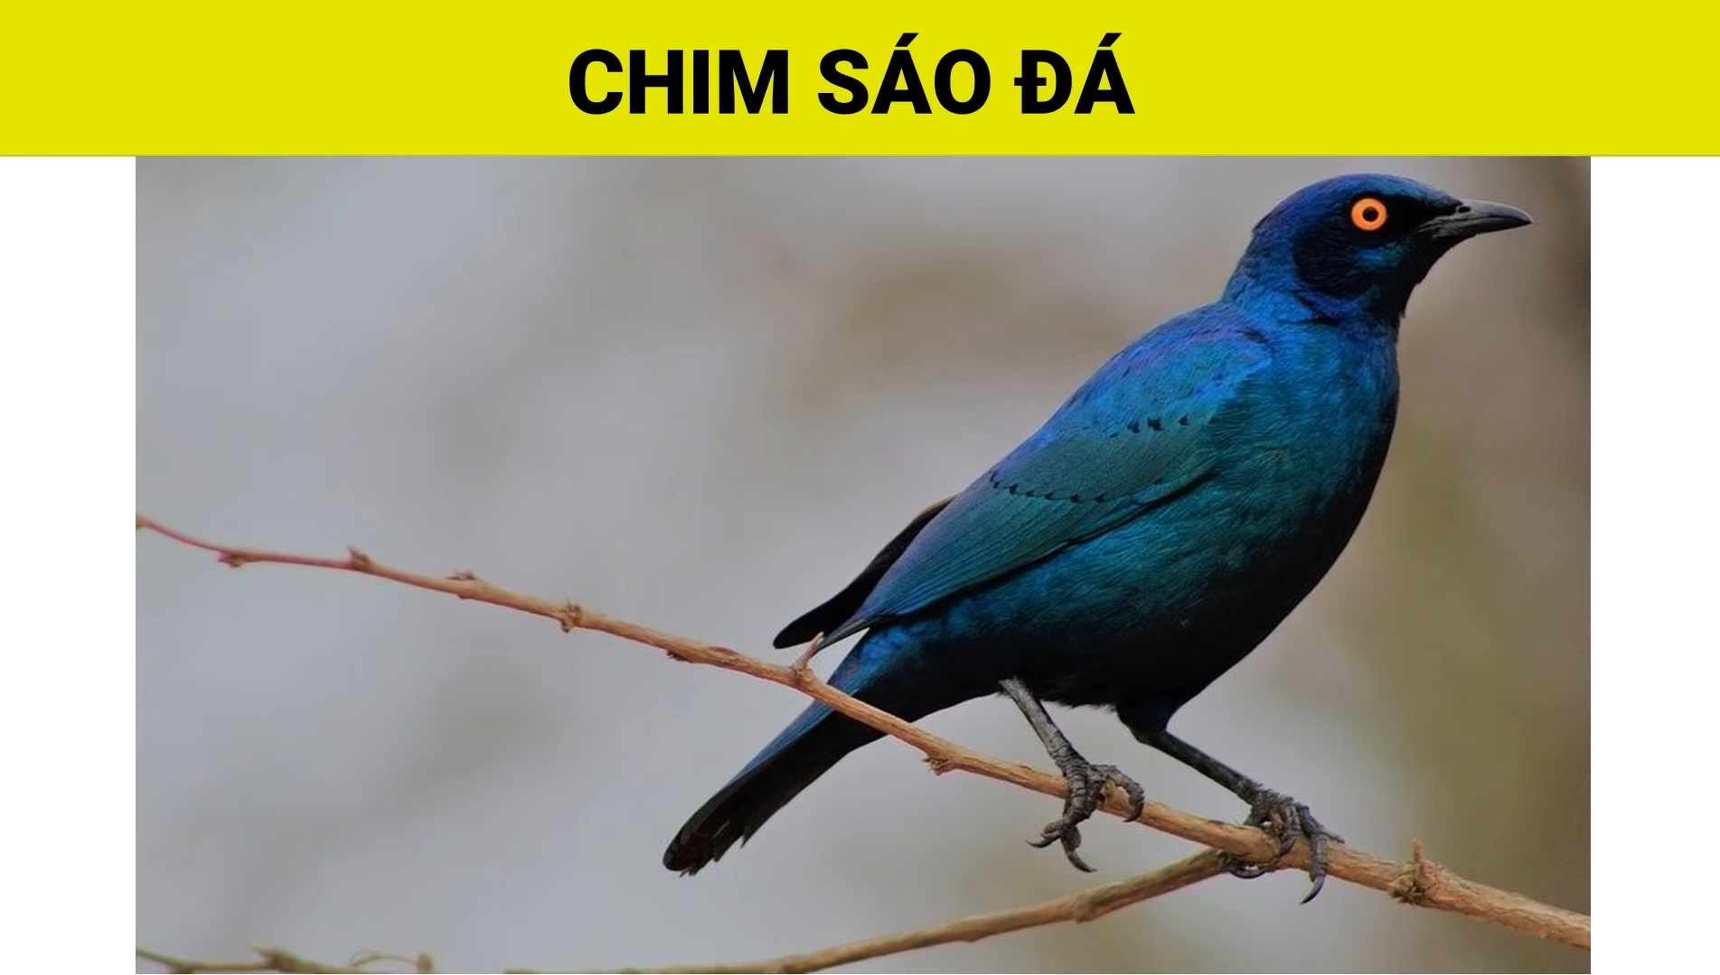
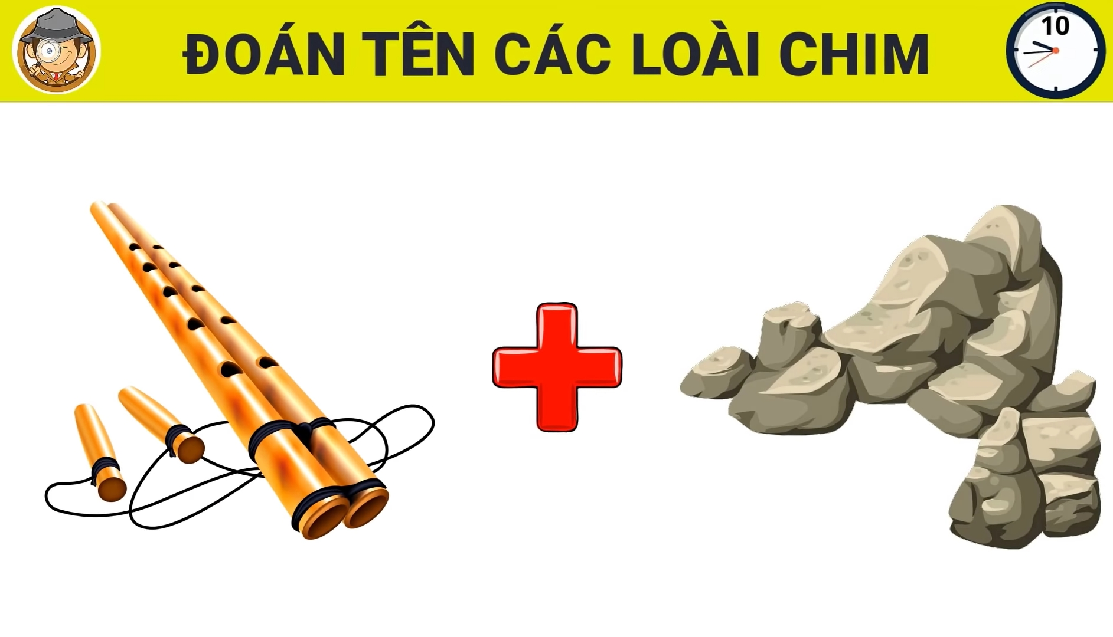
防火灾

Slide 16
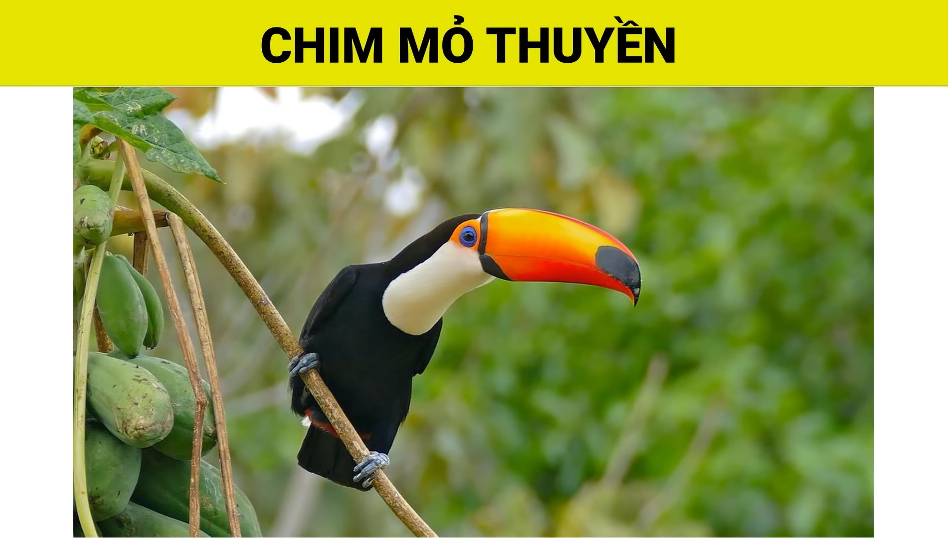
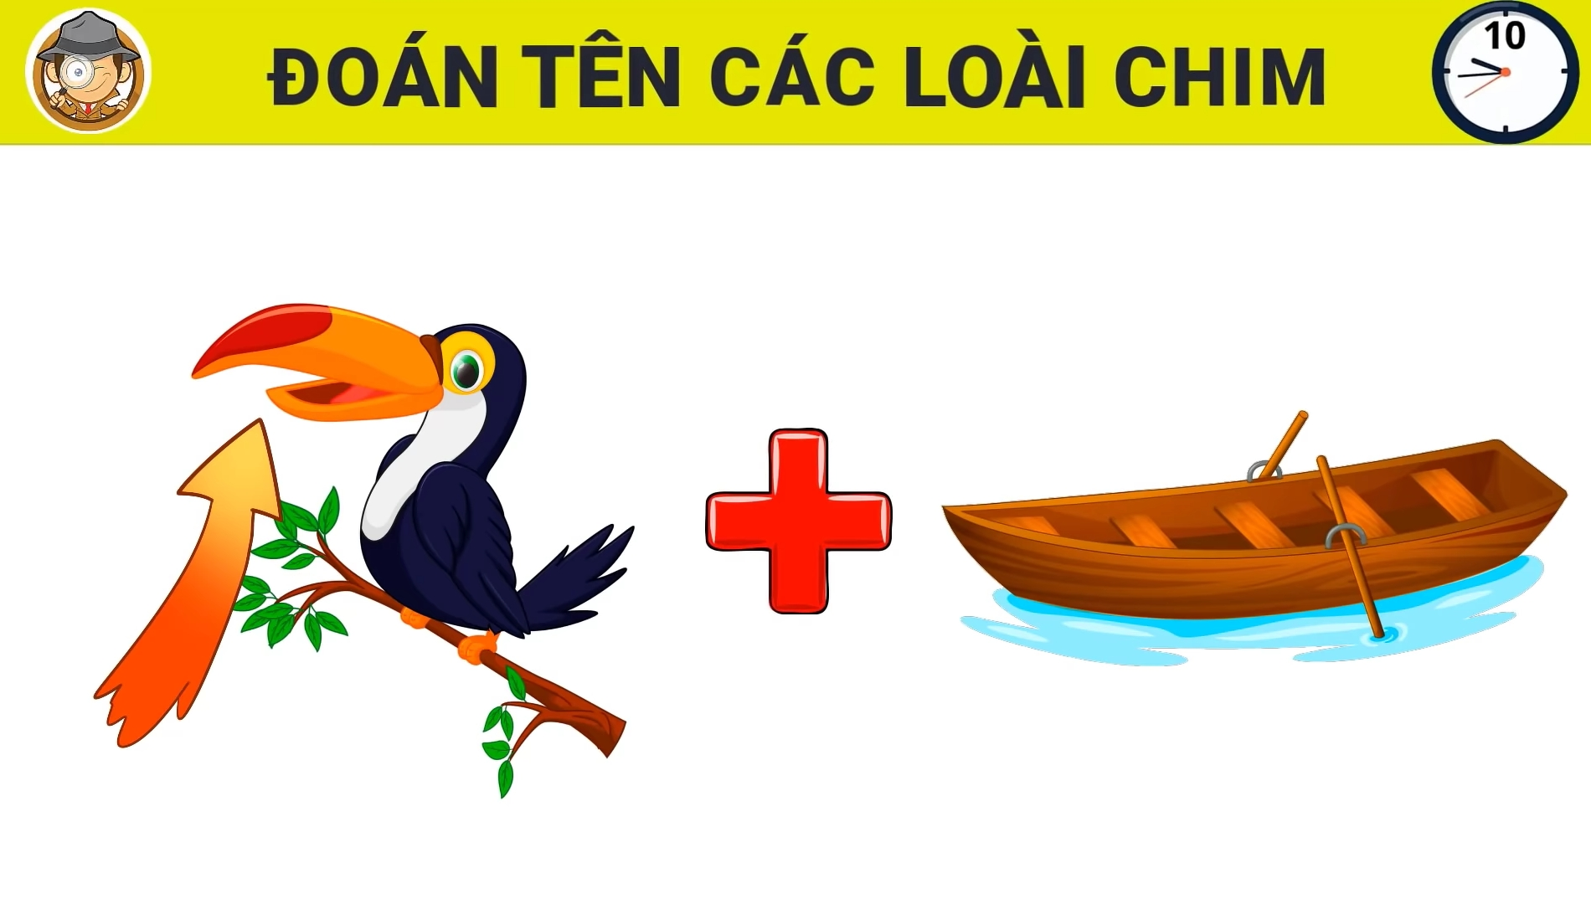
防火灾

Slide 17
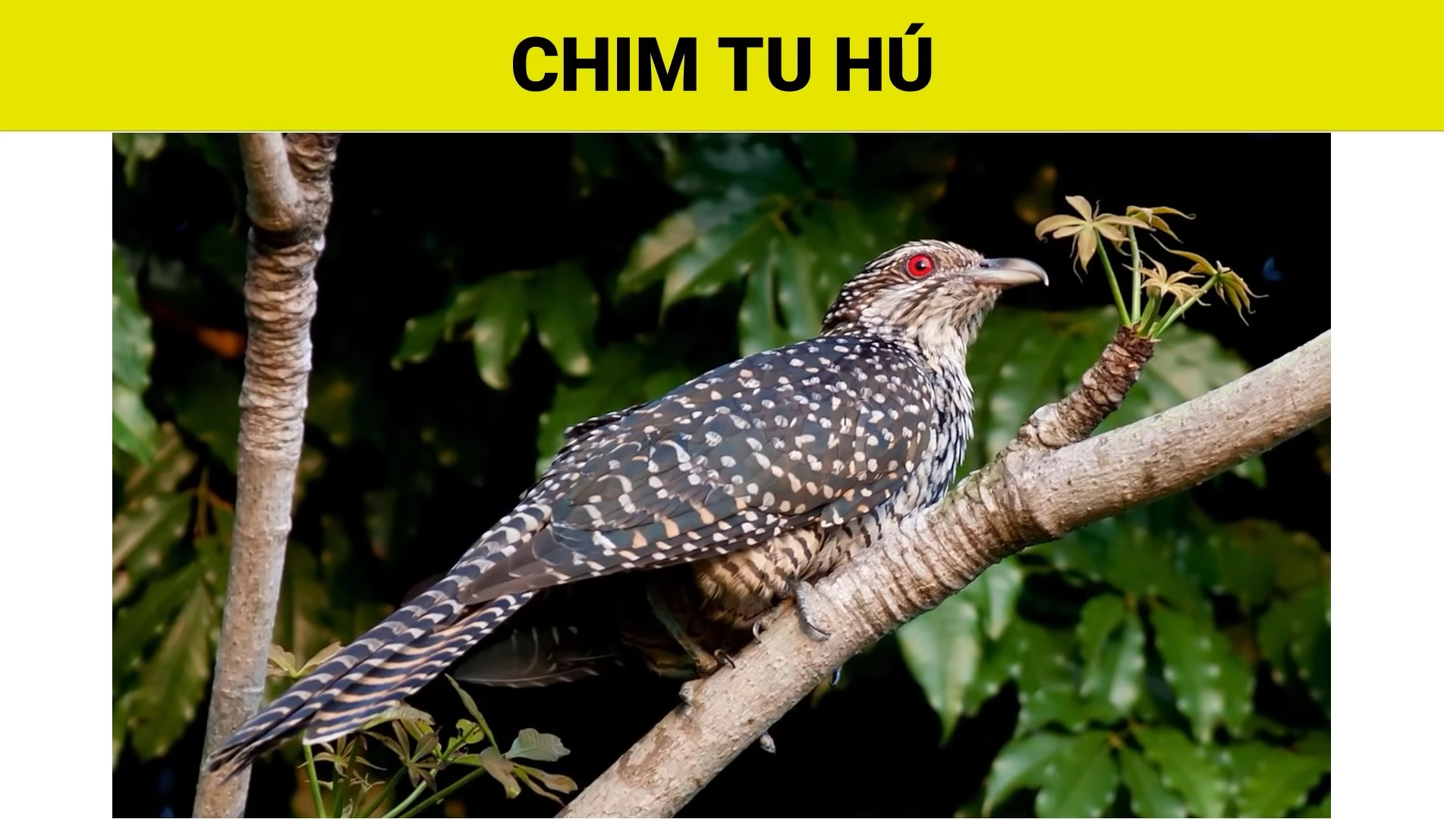
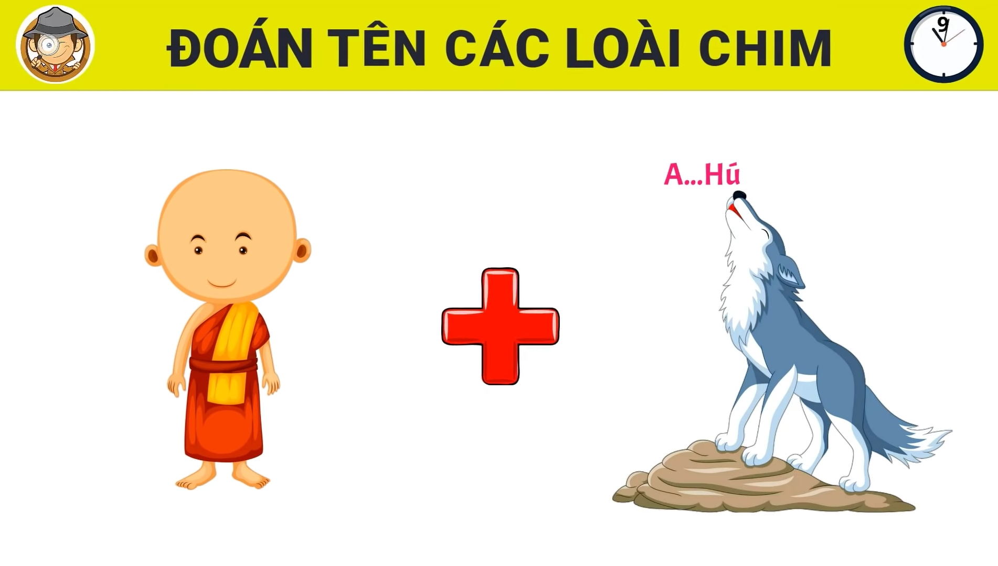
防火灾

Slide 18
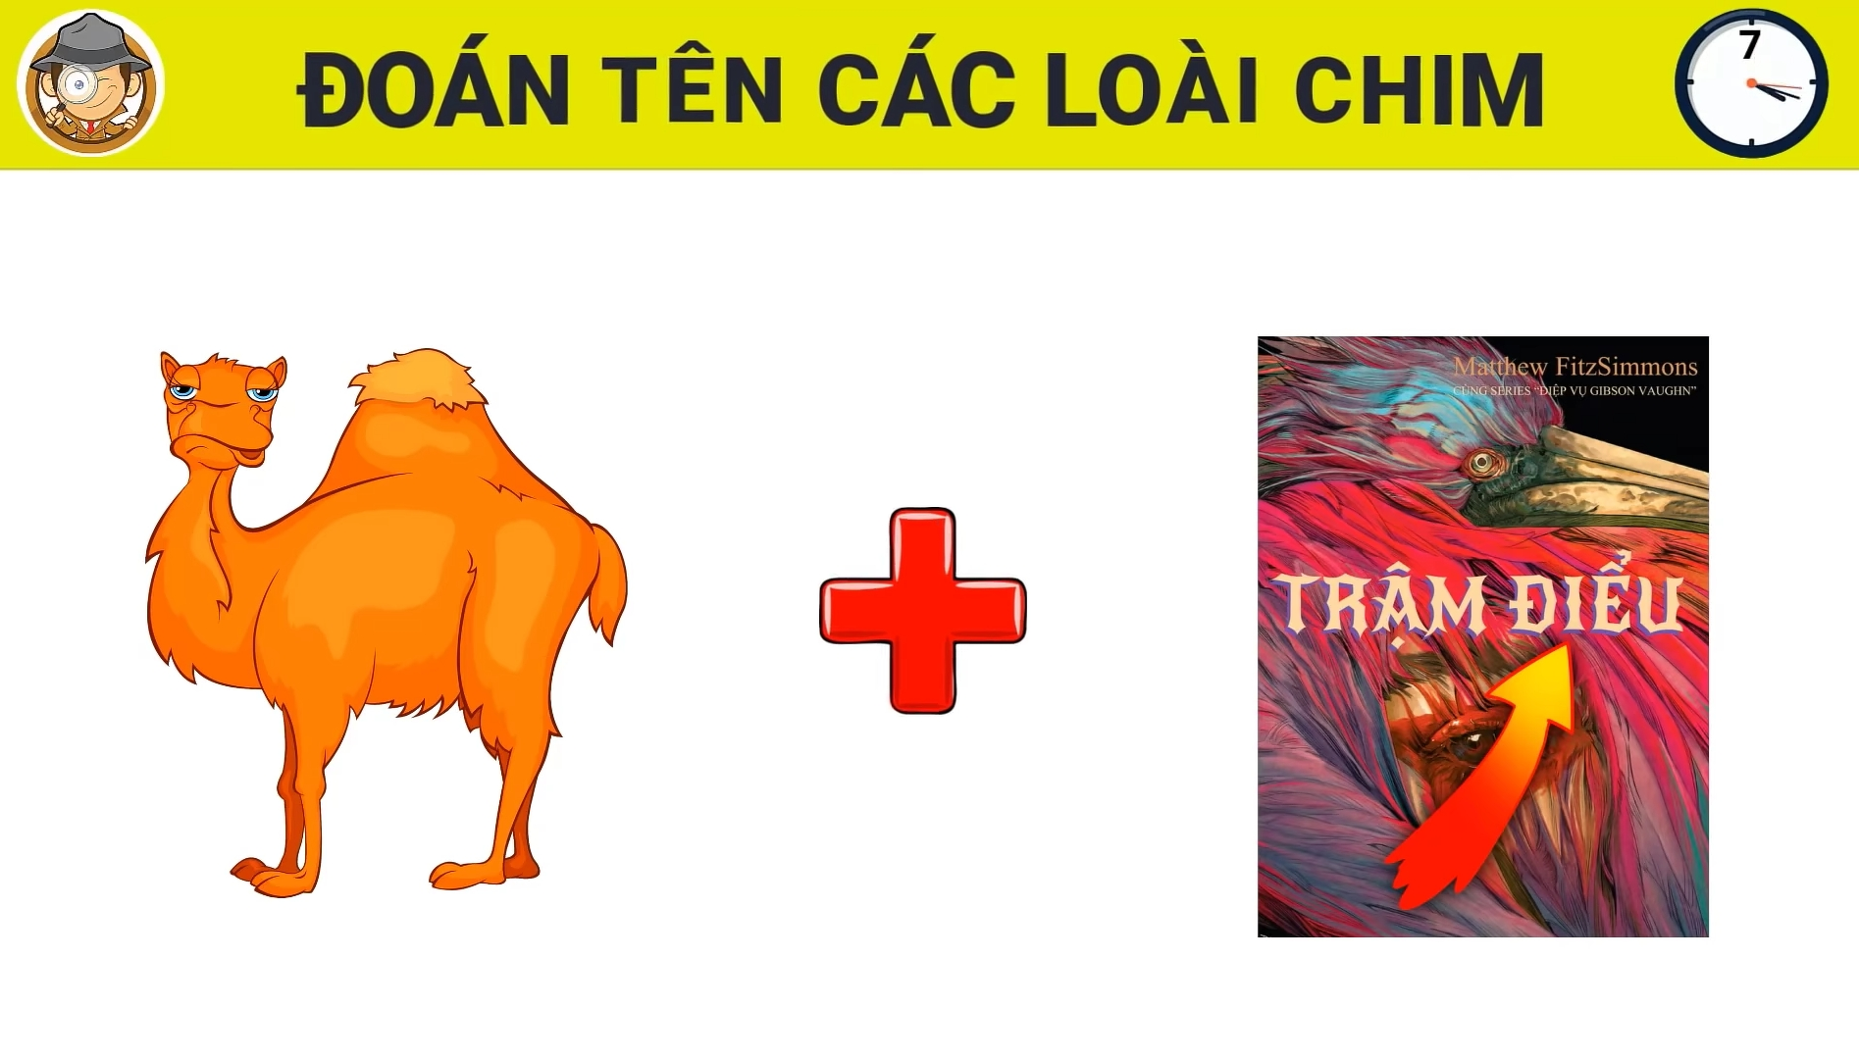
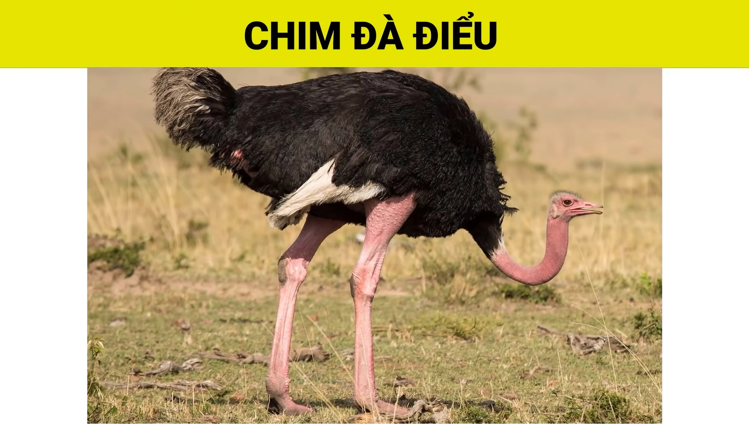
防火灾

Slide 19

BÀI 1. TIẾNG NÓI CỦA VẠN VẬT
Đọc mở rộng theo thể loại:
Tiết: 8
CON CHIM CHIỀN CHIỆN
Huy Cận
I. Trải nghiệm cùng văn bản

Slide 20

Con chim chiền chiện
Con chim chiền chiện
Bay vút, vút cao
Lòng đầy yêu mến
Khúc hát ngọt ngào.
Cánh đập trời xanh
Cao hoài, cao vợi
Tiếng hót long lanh
Như cành sương chói
Chim ơi, chim nói
Chuyện chi, chuyện chi?
Lòng vui bối rối
Đời lên đến thì...
Tiếng ngọc trong veo
Chim gieo từng chuỗi
Lòng chim vui nhiều
Hát không biết mỏi.
Chim bay, chim sà
Lúa tròn bụng sữa
Đồng quê chan chứa
Những lời chim ca.
Bay cao, cao vút
Chim biến mất rồi
Chỉ còn tiếng hót
Làm xanh da trời...
Con chim chiền chiện
Hồn xanh quê nhà
Sáng nay lại hót
Tưng bừng lòng ta.

Slide 21

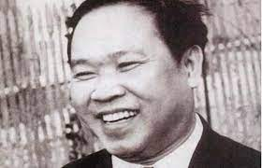
* Tác giả
Huy Cận (1919-2005) quê Hà Tĩnh.
Là nhà thơ lớn, một đại biểu xuất sắc của phong trào Thơ Mới với hồn thơ ảo não.
Thơ ông hàm súc, giàu chất suy tưởng triết lí.

Slide 22
Con chim chiền chiện
Con chim chiền chiện
Bay vút, vút cao
Lòng đầy yêu mến
Khúc hát ngọt ngào.
Cánh đập trời xanh
Cao hoài, cao vợi
Tiếng hót long lanh
Như cành sương chói
Chim ơi, chim nói
Chuyện chi, chuyện chi?
Lòng vui bối rối
Đời lên đến thì...
Tiếng ngọc trong veo
Chim gieo từng chuỗi
Lòng chim vui nhiều
Hát không biết mỏi.
Chim bay, chim sà
Lúa tròn bụng sữa
Đồng quê chan chứa
Những lời chim ca.
Bay cao, cao vút
Chim biến mất rồi
Chỉ còn tiếng hót
Làm xanh da trời...
Con chim chiền chiện
Hồn xanh quê nhà
Sáng nay lại hót
Tưng bừng lòng ta.

Slide 23

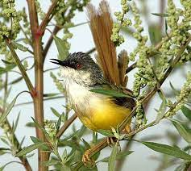
* Tác phẩm
Xuất xứ: In trong Những bài thơ em yêu, Phạm Hổ, Nguyễn Nghiệp tuyển chọn
Thể loại: thơ bốn chữ

Slide 24
BÀI 1. TIẾNG NÓI CỦA VẠN VẬT
Đọc mở rộng theo thể loại:
Tiết: 8
CON CHIM CHIỀN CHIỆN
Huy Cận
I. Trải nghiệm cùng văn bản
II. Suy ngẫm cùng văn bản:
a. Gieo vần, ngắt nhịp

Slide 25
Con chim chiền chiện
Con chim chiền chiện
Bay vút, vút cao
Lòng đầy yêu mến
Khúc hát ngọt ngào.
Cánh đập trời xanh
Cao hoài, cao vợi
Tiếng hót long lanh
Như cành sương chói
Chim ơi, chim nói
Chuyện chi, chuyện chi?
Lòng vui bối rối
Đời lên đến thì...
Tiếng ngọc trong veo
Chim gieo từng chuỗi
Lòng chim vui nhiều
Hát không biết mỏi.
Chim bay, chim sà
Lúa tròn bụng sữa
Đồng quê chan chứa
Những lời chim ca.
Bay cao, cao vút
Chim biến mất rồi
Chỉ còn tiếng hót
Làm xanh da trời...
Con chim chiền chiện
Hồn xanh quê nhà
Sáng nay lại hót
Tưng bừng lòng ta.

Slide 26

1. Gieo vần, ngắt nhịp
 | Biểu hiện | Tác dụng
Nhịp
Vần

Slide 27
1. Gieo vần, ngắt nhịp
Con chim chiền chiện
Bay vút, vút cao
Lòng đầy yêu mến
Khúc hát ngọt ngào.
Cánh đập trời xanh
Cao hoài, cao vợi
Tiếng hót long lanh
Như cành sương chói
Chim ơi, chim nói
Chuyện chi, chuyện chi?
Lòng vui bối rối
Đời lên đến thì...
Chim bay, chim sà
Lúa tròn bụng sữa
Đồng quê chan chứa
Những lời chim ca.
Vần chân

Slide 28


a. Gieo vần, ngắt nhịp
Cánh đập trời xanh
Cao hoài, cao vợi
Tiếng hót long lanh
Như cành sương chói
Tiếng ngọc trong veo
Chim gieo từng chuỗi
Lòng chim vui nhiều
Hát không biết mỏi.
Vần lưng

Slide 29
Con chim chiền chiện
Bay vút, vút cao
Lòng đầy yêu mến
Khúc hát ngọt ngào.
Cánh đập trời xanh
Cao hoài, cao vợi
Tiếng hót long lanh
Như cành sương chói
Chim ơi, chim nói
Chuyện chi, chuyện chi?
Lòng vui bối rối
Đời lên đến thì...
Tiếng ngọc trong veo
Chim gieo từng chuỗi
Lòng chim vui nhiều
Hát không biết mỏi.
Chim bay, chim sà
Lúa tròn bụng sữa
Đồng quê chan chứa
Những lời chim ca.
Bay cao, cao vút
Chim biến mất rồi
Chỉ còn tiếng hót
Làm xanh da trời...
Con chim chiền chiện
Hồn xanh quê nhà
Sáng nay lại hót
Tưng bừng lòng ta.

Slide 30
a. Gieo vần, ngắt nhịp
tạo nên tiết tấu, nhịp thơ ngắn
Nhịp của bài thơ
2/2
nhanh như tiết tấu vỗ cánh của chú chim đang bay

Slide 31
BÀI 1. TIẾNG NÓI CỦA VẠN VẬT
Đọc mở rộng theo thể loại:
Tiết: 8
CON CHIM CHIỀN CHIỆN
-Huy Cận-
I. Trải nghiệm cùng văn bản
II. Suy ngẫm cùng văn bản:
1. Những nét đặc sắc về nghệ thuật :
a. Gieo vần, ngắt nhịp

Slide 32
Con chim chiền chiện
Bay vút, vút cao
Lòng đầy yêu mến
Khúc hát ngọt ngào.
Cánh đập trời xanh
Cao hoài, cao vợi
Tiếng hót long lanh
Như cành sương chói
Chim ơi, chim nói
Chuyện chi, chuyện chi?
Lòng vui bối rối
Đời lên đến thì...
vút, vút
Tiếng ngọc trong veo
Chim gieo từng chuỗi
Lòng chim vui nhiều
Hát không biết mỏi.
Chim bay, chim sà
Lúa tròn bụng sữa
Đồng quê chan chứa
Những lời chim ca.
Tiếng ngọc trong veo
Chim gieo từng chuỗi
Bay cao, cao vút
Chim biến mất rồi
Chỉ còn tiếng hót
Làm xanh da trời...
Con chim chiền chiện
Hồn xanh quê nhà
Sáng nay lại hót
Tưng bừng lòng ta.
ẩn dụ
Lòng đầy yêu mến
điệp từ
Cao hoài, cao vợi
Tiếng hót long lanh
Như cành sương chói
so sánh
Tưng bừng lòng ta.
Lòng vui bối rối

Slide 33

2. Cảm xúc của tác giả
Tác giả đã thể hiện tình cảm của mình như thế nào?

Slide 34
BÀI 1. TIẾNG NÓI CỦA VẠN VẬT
Đọc mở rộng theo thể loại:
Tiết: 8
CON CHIM CHIỀN CHIỆN
-Huy Cận-
I. Trải nghiệm cùng văn bản
II. Suy ngẫm cùng văn bản:
1. Những nét đặc sắc về nghệ thuật :
a. Gieo vần, ngắt nhịp
b. Biện pháp tu từ
2. Tình cảm , cảm xúc của nhà thơ :
=> Cảm xúc vui vẻ, hạnh phúc khi lắng nghe tiếng chim hót
--> Yêu thiên nhiên.

Slide 35
5. Thông điệp của tác giả
Con người hãy mở rộng lòng mình để hoà mình vào tự nhiên
Hãy trận trọng và gìn giữ những vẻ đẹp tuyệt diệu ấy.

Slide 36
LUYỆN TẬP

Slide 37
VẬN DỤNG
Phân tích một hình ảnh trong bài thơ mà em cho là độc đáo nhất

